Slide 1
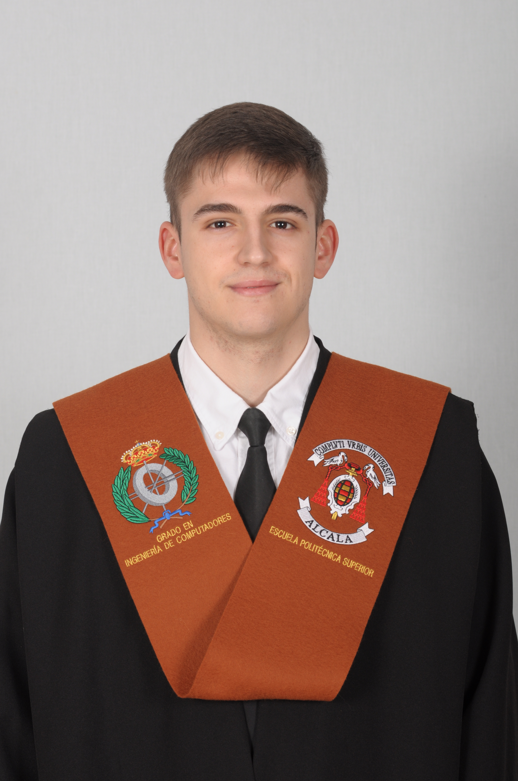
Sobre MI
DESARROLLO DE UNA APLICACIÓN WEB PARA LA VISUALIZACIÓN E INTERACCIÓN DE CONTENIDOS MULTIMEDIA
Grado de Ingeniería de Computadores
Sopra Steria España para Airbus D&S
Desarrollo software
David Bachiller Vela​​

Slide 2
HERRAMIENTAS Y TECNOLGÍAS UTILIZADAS
SOFTWARE
BACK-END
MySQL
Windows
Git Hub
Postman
Java
Spring Boot
SQL
FRONT-END
ENTORNO DE DESARROLLO
HTML
CSS
JavaScript
Ajax
Bootstrap
Thymeleaf
IntelliJ IDEA 2023.2.5

Slide 3






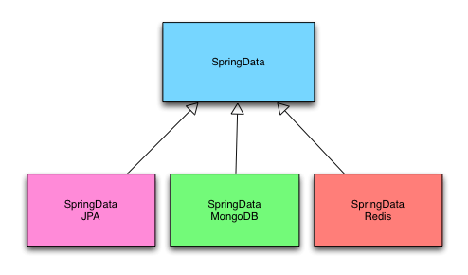
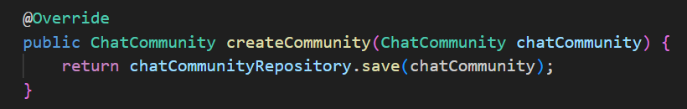
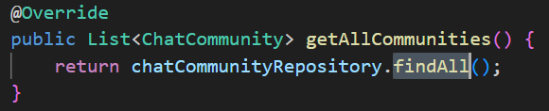
PRINCIPALES DEPENDENCIAS
Spring Web
Spring Data JPA
MySQL Driver
Spring Security
Spring Session
Thymeleaf

Slide 4
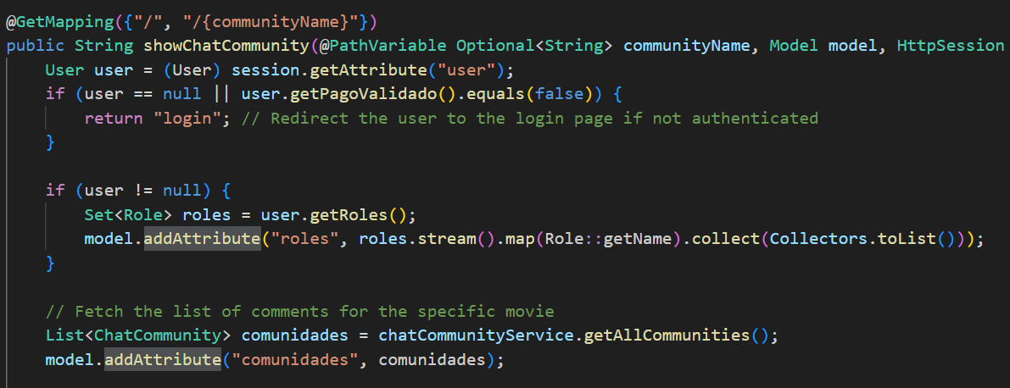
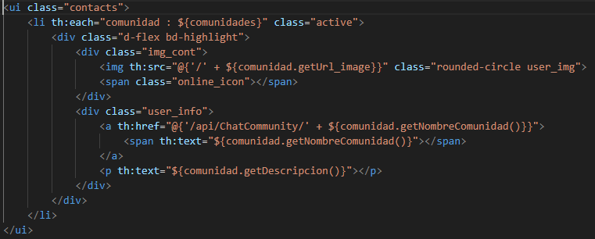
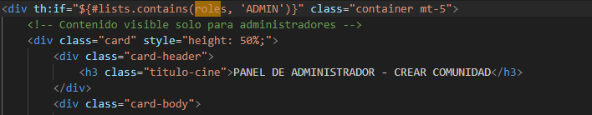
CONTROLADOR → VISTA

Slide 5
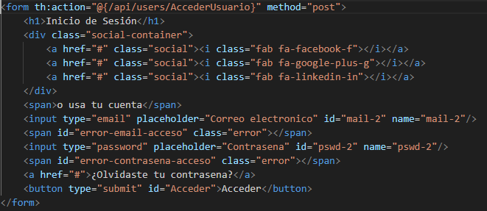
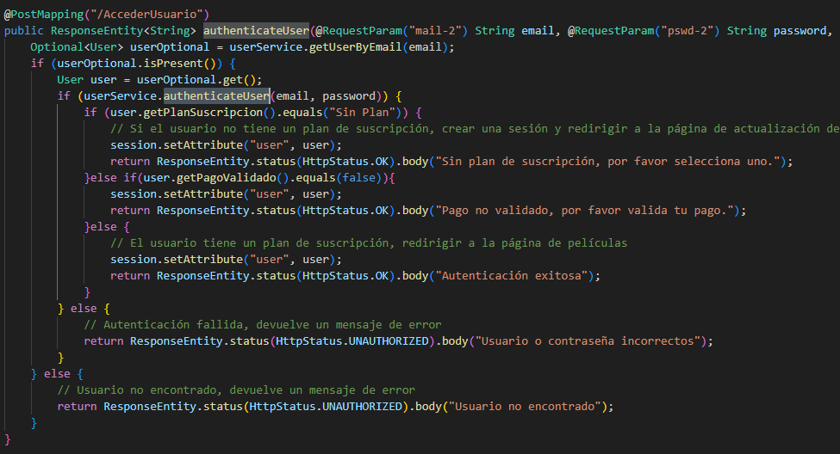
VISTA → CONTROLADOR

Slide 6
entidades

Slide 7
entidades

Slide 8
ROLES
Super administrador
Asignación de Roles
administrador
Operaciones Crud
USUARIO
PRO
BÁSICO
GRATIS

Slide 9
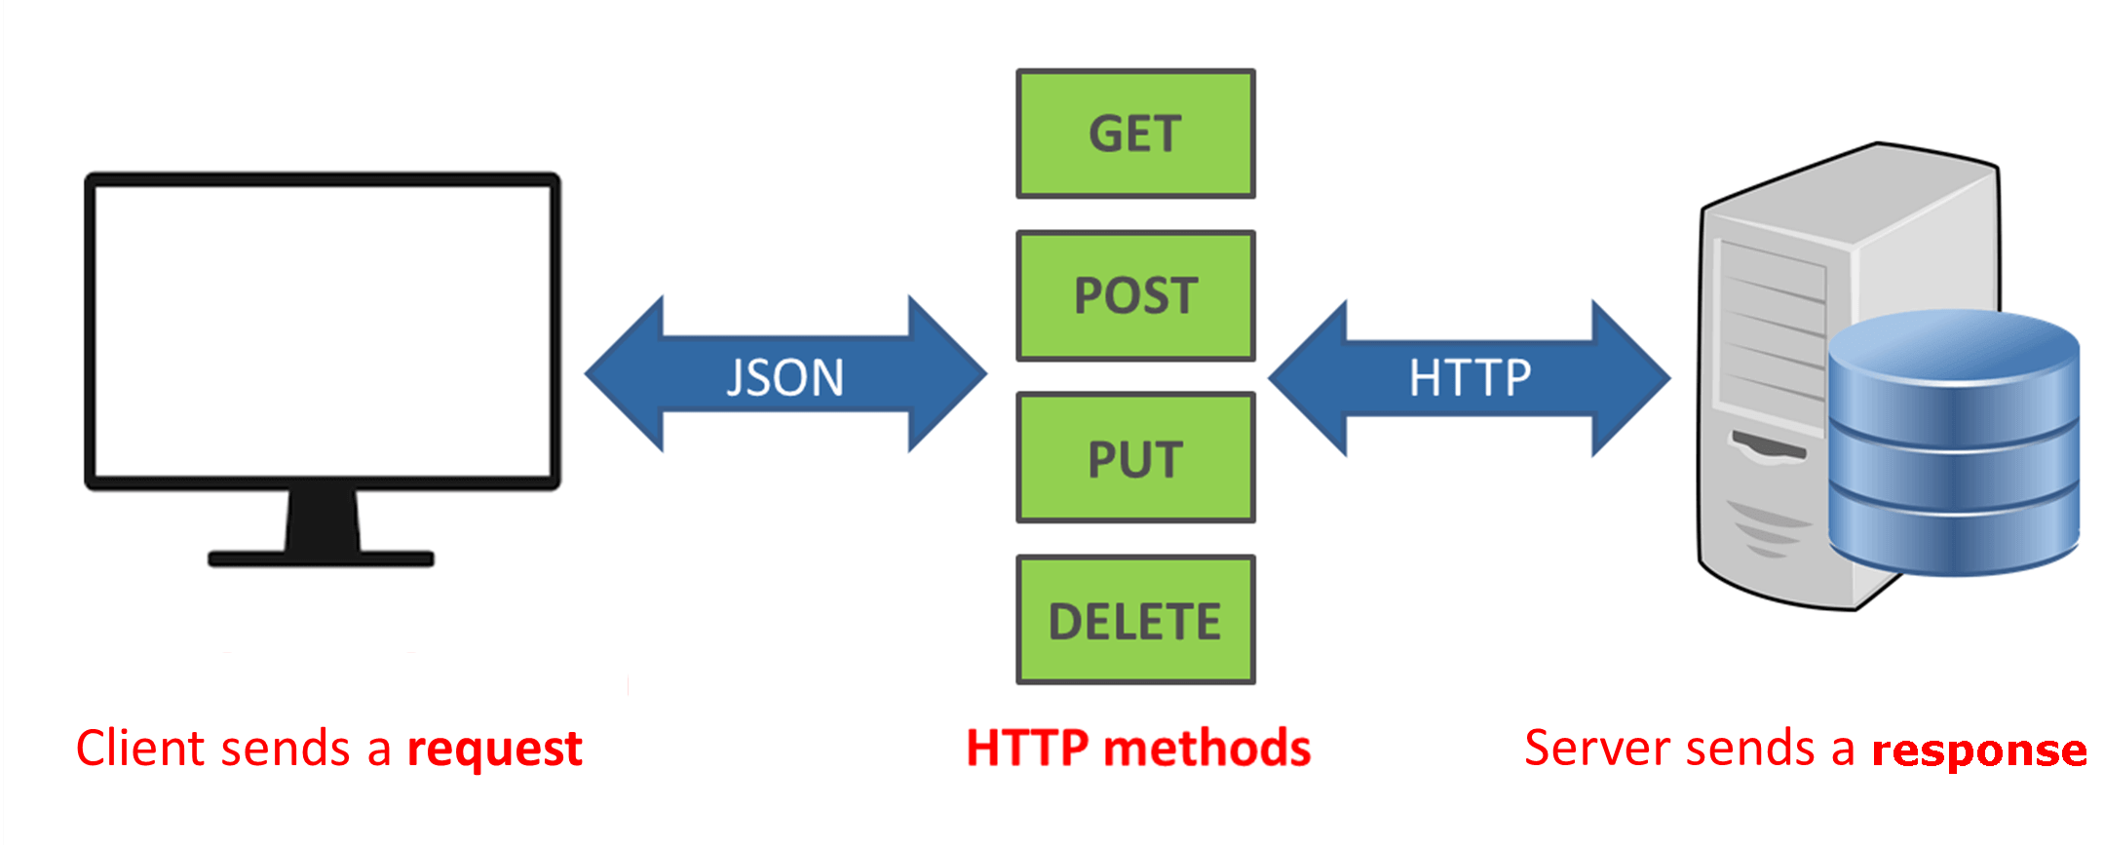
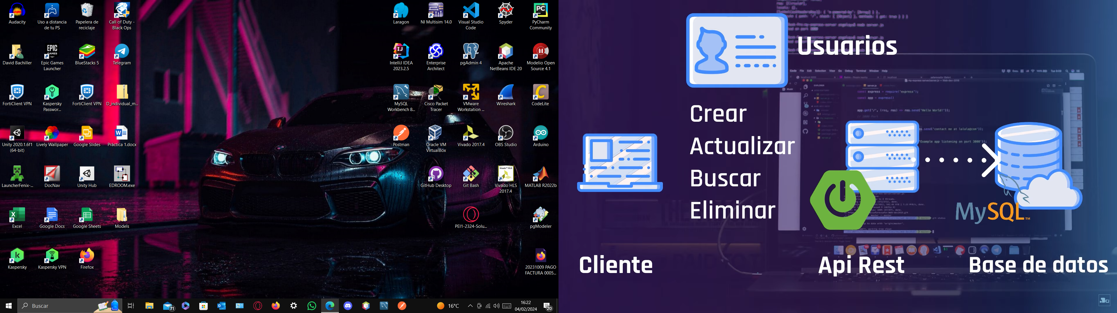
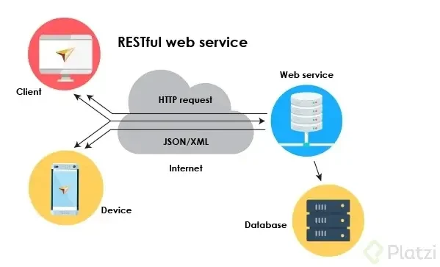
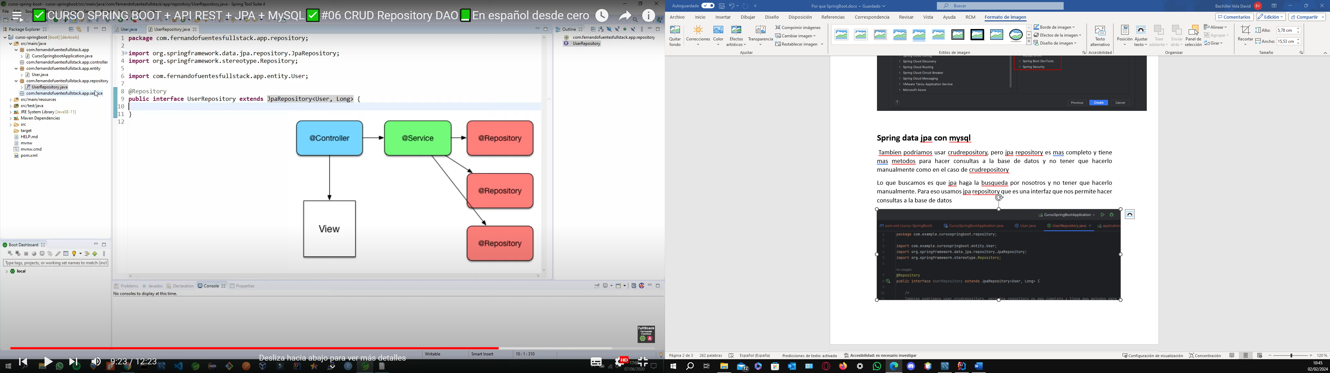
Arquitectura del sistema

Slide 10
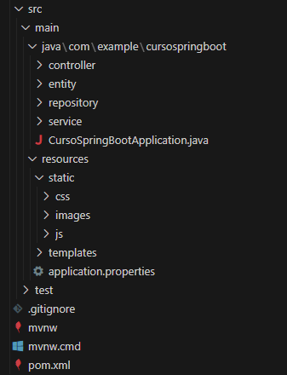
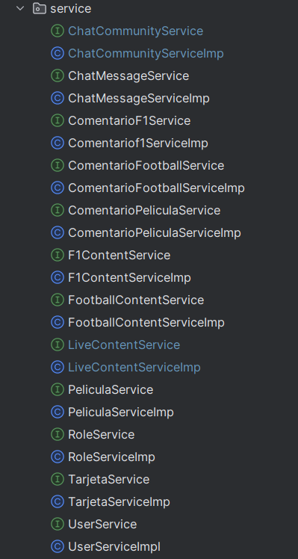
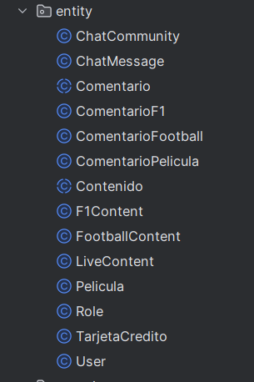
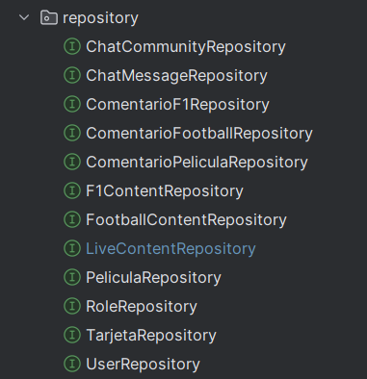
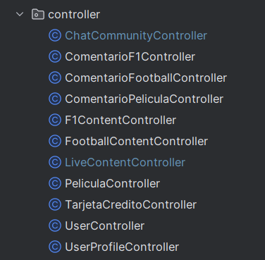

Slide 11
repositorios

Slide 12
Servicios

Slide 13
CONTROLADOR

Slide 14
Veamos la aplicación….

